Slide 1
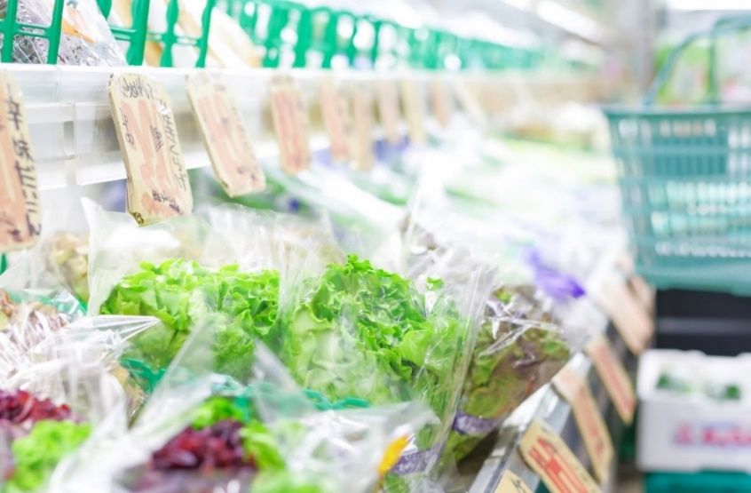
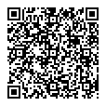
参加費無料
食品小売事業者さま向けの食品ロス削減セミナー
消費者と取り組む
食品ロス削減
会場
マイドームおおさか
第３会議室
（大阪市中央区
本町橋2番5号
8階）
対象
食品小売事業者、
市町村担当者
日時
スーパーなどの小売店舗で発生する食品ロスは、消費者の意識や行動が深く関係しています。そのため、事業者だけでは、削減の取組みが進みにくいという課題があります。
本セミナーでは、食品ロス削減の効果的な取組み方法だけでなく、消費者に身近な小売店舗だからこそできる消費者への啓発を実践されている事例も併せてご紹介します。
事業者と消費者が共に食品ロス削減をめざしていくきっかけとして、ご参加されませんか？
令和５年
３月22日(水)
13:30-16:00
（13:00開場）
学生との連携？
お客様への
呼びかけは？
食品ロスを
減らした事例が
知りたい
従業員への
意識づけ？
お申込み方法
▼セミナー詳細、
申込はこちら
令和５年３月15日（水）まで
に右のQRコードよりお申し込みください。
◆会場定員：50名 ※申込先着順、定員になり次第締切
◆アーカイブ視聴参加：事前申込必要

Slide 2
プログラム
※ 進行上、発表時間や順番が前後するなど変更の可能性がございますので、ご了承ください。
構成 | 時間 | 登壇者 | 内容
開会 | 13:30～13:35 | 大阪府環境農林水産部 流通対策室長 | 開会挨拶
講義 | 13:35～14:05 | エイチ・ツー・オー リテイリング株式会社 | 小売事業者として地域と連携した食品ロス削減の取組事例紹介
 | 14:05～14:35 | 株式会社シノプス | クラウド型の需要予測サービスを活用した食品ロス削減事例紹介
 | 14:35~14:50 | 三井住友海上火災保険株式会社 | 小売店等が未利用食品を寄贈する際のリスクマネジメントについて
 | 14:50～15:20 | 一般社団法人サスティナブルフードチェーン協議会 | 「こどもスマイリング・プロジェクト」などによる小売店と連携した消費者啓発事例紹介
 | 15:20～15:35 | 大阪府環境農林水産部 流通対策室 | 「もったいないやん！食の都大阪でおいしく食べきろう」学生プロジェクトと連携した事例紹介
閉会 | 15:35～15:40 | 大阪府環境農林水産部 流通対策室 | 大阪府より「パートナーシップ制度」「もったいないやん活動隊」の紹介
閉会後 | 15:40～16:00 | 名刺交換会
ご来場される皆様へ（新型コロナウイルス感染症拡大に関する注意事項とお願い）
●マスクの正しい着用、手洗いの励行、会場に設置した消毒用アルコールによる手指の消毒をお願いします。
●発熱、咳、くしゃみ、全身痛、下痢、倦怠感などの症状がある場合は、ご来場をお控えください。
●会場にて万が一体調が悪くなった場合は、我慢なさらず、速やかにお近くのスタッフにお声がけください。
留意点
◆お申し込みにあたって
※新型コロナウイルス感染症の拡大等により、予告なく内容の変更や中止・延期になる場合がございます。中止・延期または申込状況は募集ページに掲載しますので、随時ご確認ください。
※申込にあたりご提出いただいた個人情報は、本セミナーの運営以外の目的には使用しません。
※参加にあたり配慮を希望する方はお申込みの際に事前にご相談ください。
※当日の映像や音声等を録画配信する予定ですので、ご了承ください。
◆アーカイブ視聴参加にあたって
※アーカイブ視聴参加者には、後日、視聴用のURLを電子メールでお知らせします。
※一部映像や音声が乱れたりする可能性がありますのでご了承ください。
また、アーカイブ視聴にかかる通信やその他にかかる費用等は参加者のご負担とします。
主催・ 問合せ先 | 大阪府環境農林水産部流通対策室総務・企画グループ TEL:06-6210-9607 FAX:06-6210-9604 Mail: ryutsutaisaku-g02@gbox.pref.osaka.lg.jp

